Slide 1

В этом году отправляемся
на неделю
в свободное плавание.
Ваша задача: придумать задание
или создать коллаж, или
короткое видео, рисунки
или другие творческие безумия…
Но при помощи нейросети с
комментариями на немецком языке.
От одного обучающегося
может быть 6 работ.
Wissenschaftswoche
vom 5. bis 9. Februar
https://vk.com/club202231360

Slide 2
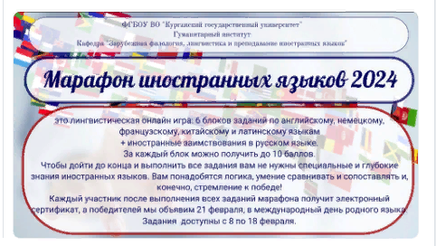

Wissenschaftswoche
vom 5. bis 9. Februar

Slide 3
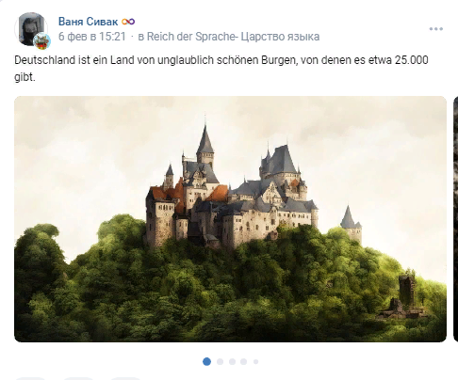
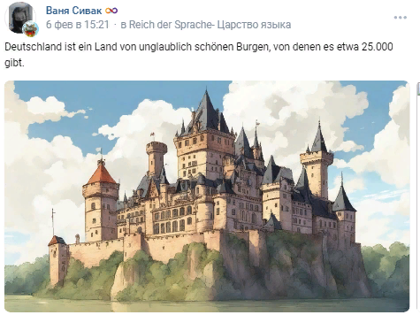
Wissenschaftswoche
vom 5. bis 9. Februar

Slide 4
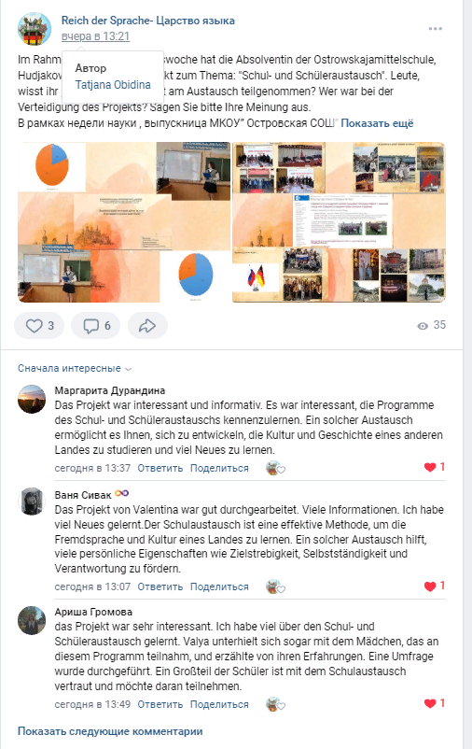
Wissenschaftswoche
vom 5. bis 9. Februar

Slide 5



